Slide 1
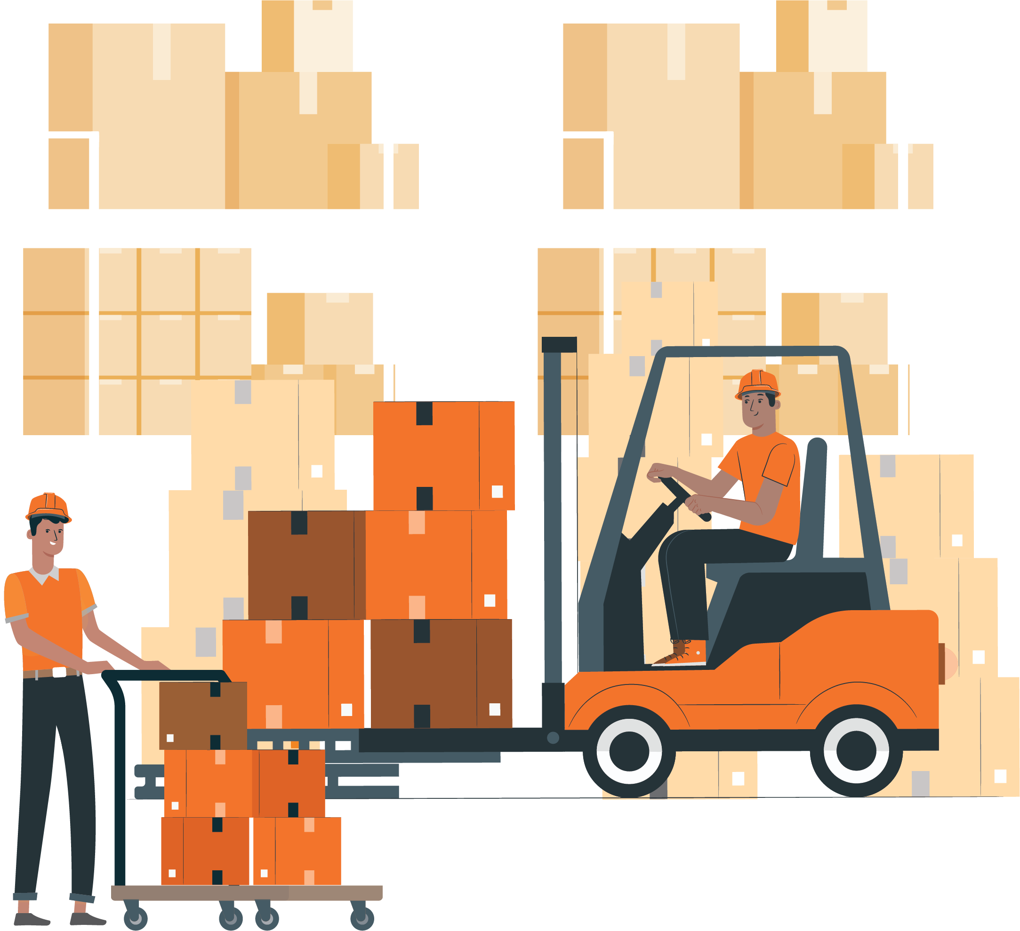
LOGÍSTICA | NIVEL 4° MEDIO
MÓDULO 2
OPERACIONES DE BODEGAS
  En estos documentos se utilizarán de manera inclusiva términos como: el estudiante, el docente, el compañero u otras palabras equivalentes y sus respectivos plurales, es decir, con ellas, se hace referencia tanto a hombres como a mujeres.

Slide 2
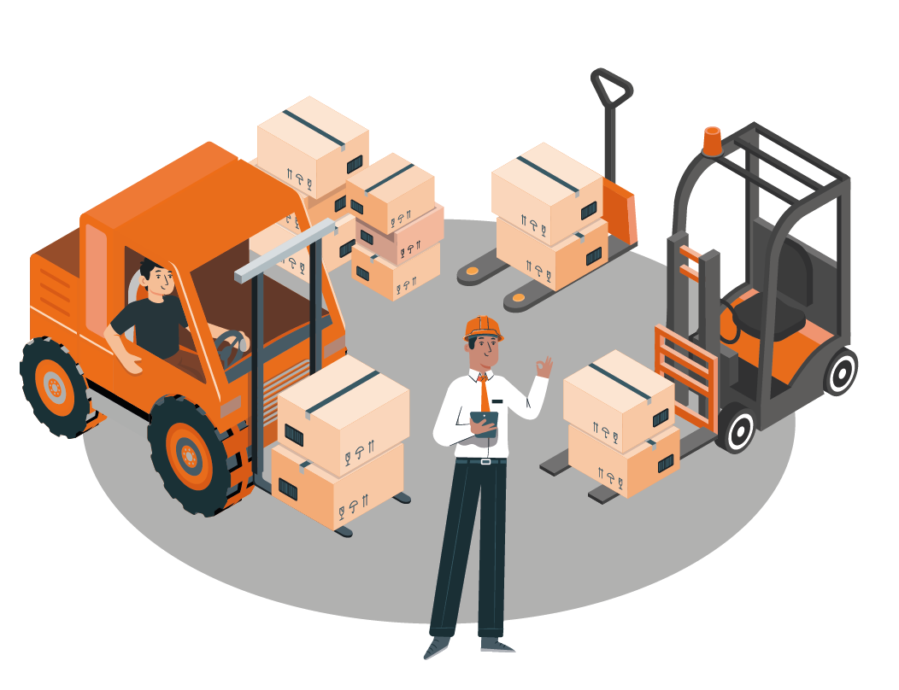
MÓDULO 2 | OPERACIONES DE BODEGA
ACTIVIDAD 7
EQUIPOS DE MOVIMIENTO
DE CARGA

Slide 3



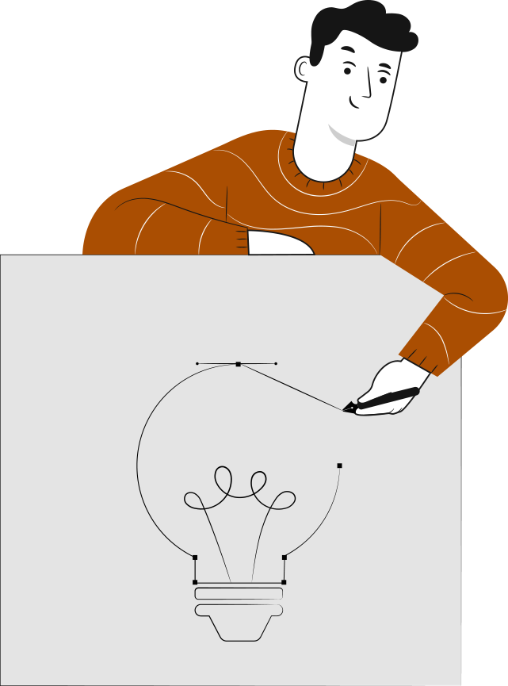

OBJETIVO DE APRENDIZAJE
APRENDIZAJE ESPERADO
CRITERIOS DE EVALUACIÓN
OA 3
Cubicar los productos, materiales e insumos que requieren de almacenaje y espacios de bodegaje para lograr una disposición eficiente de los primeros y la optimización de los segundos.
OA Genérico
C - H
1. Cubica los productos, materiales e insumos para lograr un acomodo eficiente según las normas de seguridad vigentes e indicaciones de jefatura.
1.1. Determina y describe los tipos de materiales e insumos a usar para conseguir un almacenamiento eficiente de acuerdo a las indicaciones de superiores.

Slide 4

RECORDEMOS
¿QUÉ APRENDIMOS LA ACTIVIDAD ANTERIOR?
ALMACENAMIENTO DE
MATERIALES SOBREDIMENSIONADOS
Reconocimos qué son los materiales sobredimensionados y herramientas de manipulación de materiales sobredimensionados
1
Identificamos distintos usos herramientas de manipulación de materiales sobredimensionados según las características de los productos.
2

Slide 5

ACTIVIDAD DE CONOCIMIENTOS PREVIOS
Para revisar los aprendizajes trabajados en actividad anterior, te invito a realizar la Actividad 7 de Conocimientos Previos. Descarga el archivo y sigue sus instrucciones.
¡Muy bien!
Te invito a seguir profundizando…

Slide 6

EQUIPOS DE MOVIMIENTO DE CARGA
ACTIVIDAD MOTIVACIÓN
Las bodegas almacenan diversos tipos de materiales e insumos que se trasladan de un lugar a otro desde la recepción pasando por un tiempo de almacenado y finalmente se despachan.
¿Cómo crees que podríamos realizar un almacenamiento eficiente de estos materiales?
Para dar respuesta a la interrogante, te invito a profundizar respecto al almacenamiento eficiente de materiales e insumos a través de Equipos de Movimiento de Carga.
¡Muy bien!
Te invito a seguir profundizando…

Slide 7

7
MENÚ DE LA ACTIVIDAD
EQUIPOS DE MOVIMIENTOS DE CARGA
Al término de la actividad estarás en condiciones de:
1
Reconocer qué es una herramienta de manipulación de cargas.
2
Reconocer los diversos usos de las herramientas de manipulación de cargas.

Slide 8
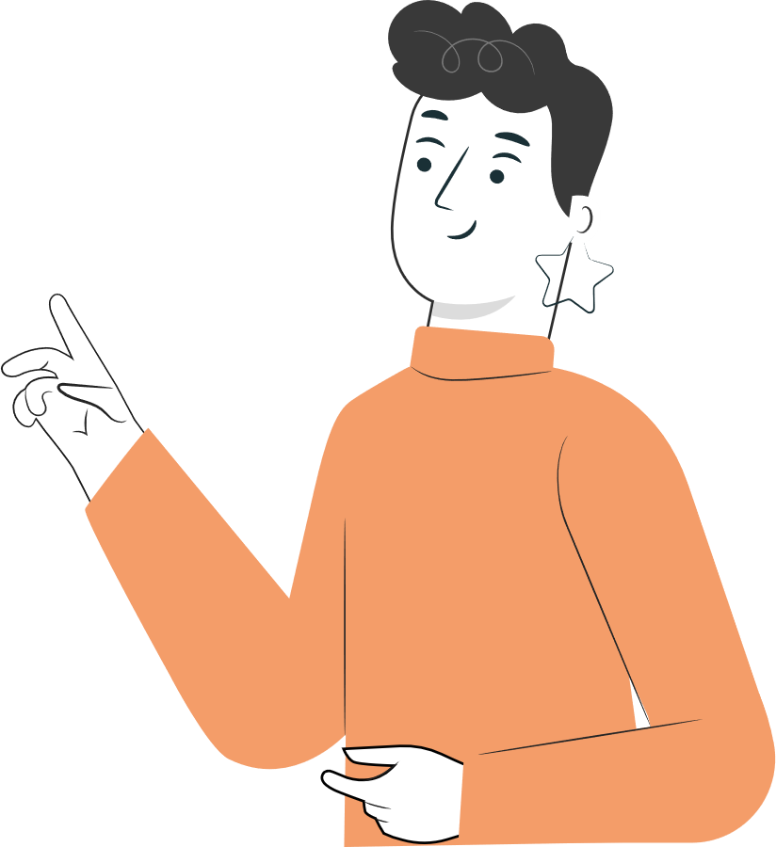

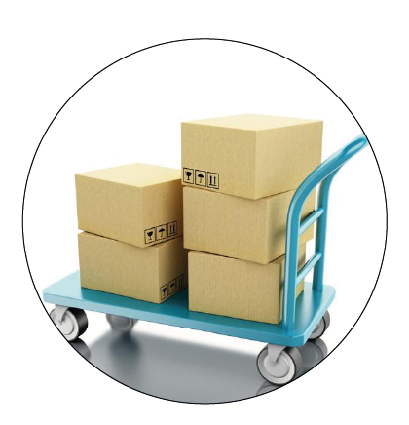
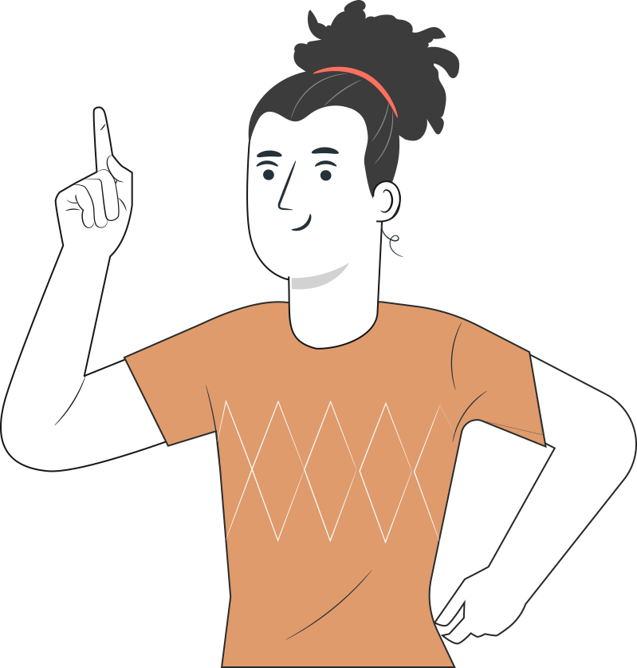
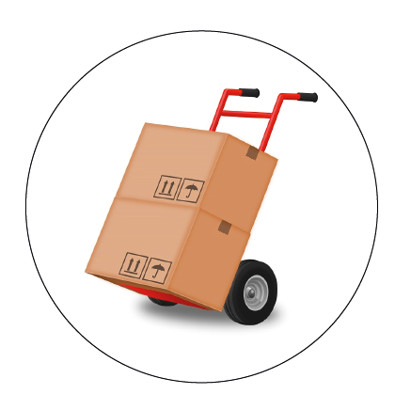
A VECES NO NECESITAMOS APOYO
Cuando manejamos productos livianos, de dimensiones, es posible que baste con la fuerza del personal que trabaje en el almacén para realizar los procesos que involucran mover los productos (recepcionar, almacenar, preparar pedidos, despachar).
Nos podemos apoyar en algún carro, pero debemos tener presente la “Ley del Saco”, que establece que si la carga manual por parte de los trabajadores es inevitable y las ayudas mecánicas no pueden usarse, el peso máximo de carga es de 25 kilos en el caso de los hombres mayores de 18 años y de 20 kilos en el caso de las mujeres.

Slide 9
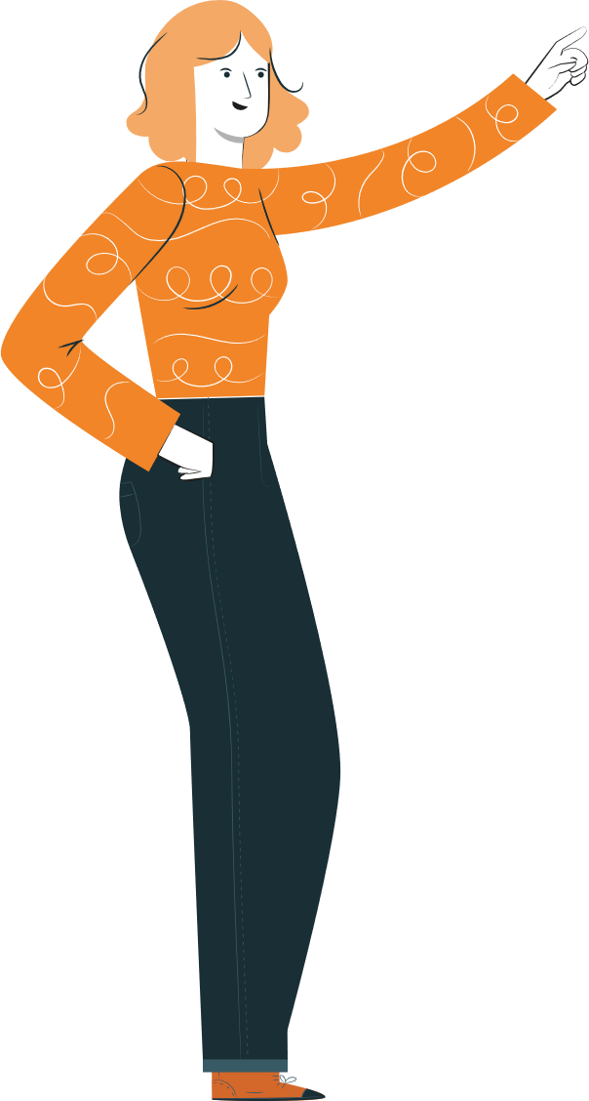
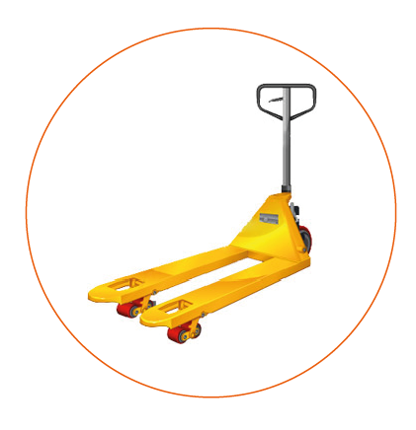
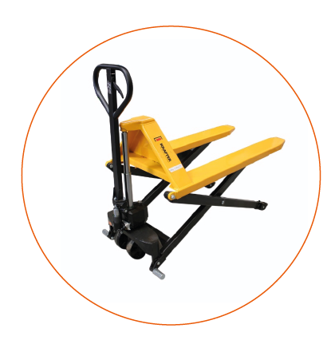
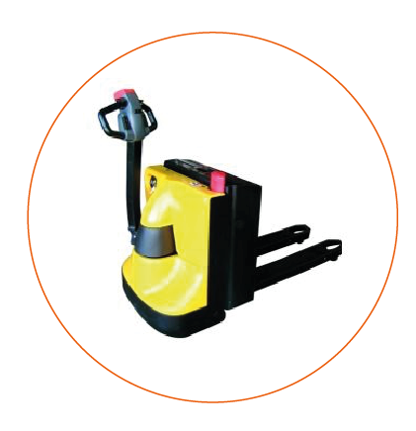
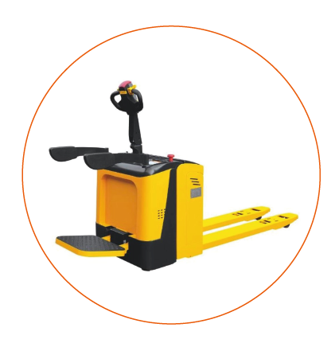
APOYO BÁSICO PARA PALLETS
Si la mercadería se mueve a nivel de piso, entonces la transpaleta es el equipo que nos sirve. Las manuales son las más usadas (hay una versión de “tijera” que se usa en el armado de pallets, para que el personal no se agache).
Están también las transpaletas eléctricos, que usualmente incorporan la posibilidad de que el operador vaya parado o sentado sobre el equipo junto con la carga. Son más veloces, y evitan el esfuerzo de alzar y mover la mercadería. Como contrapartida, son más costosas y hay que incurrir en el gasto que implica el uso de baterías.

Slide 10
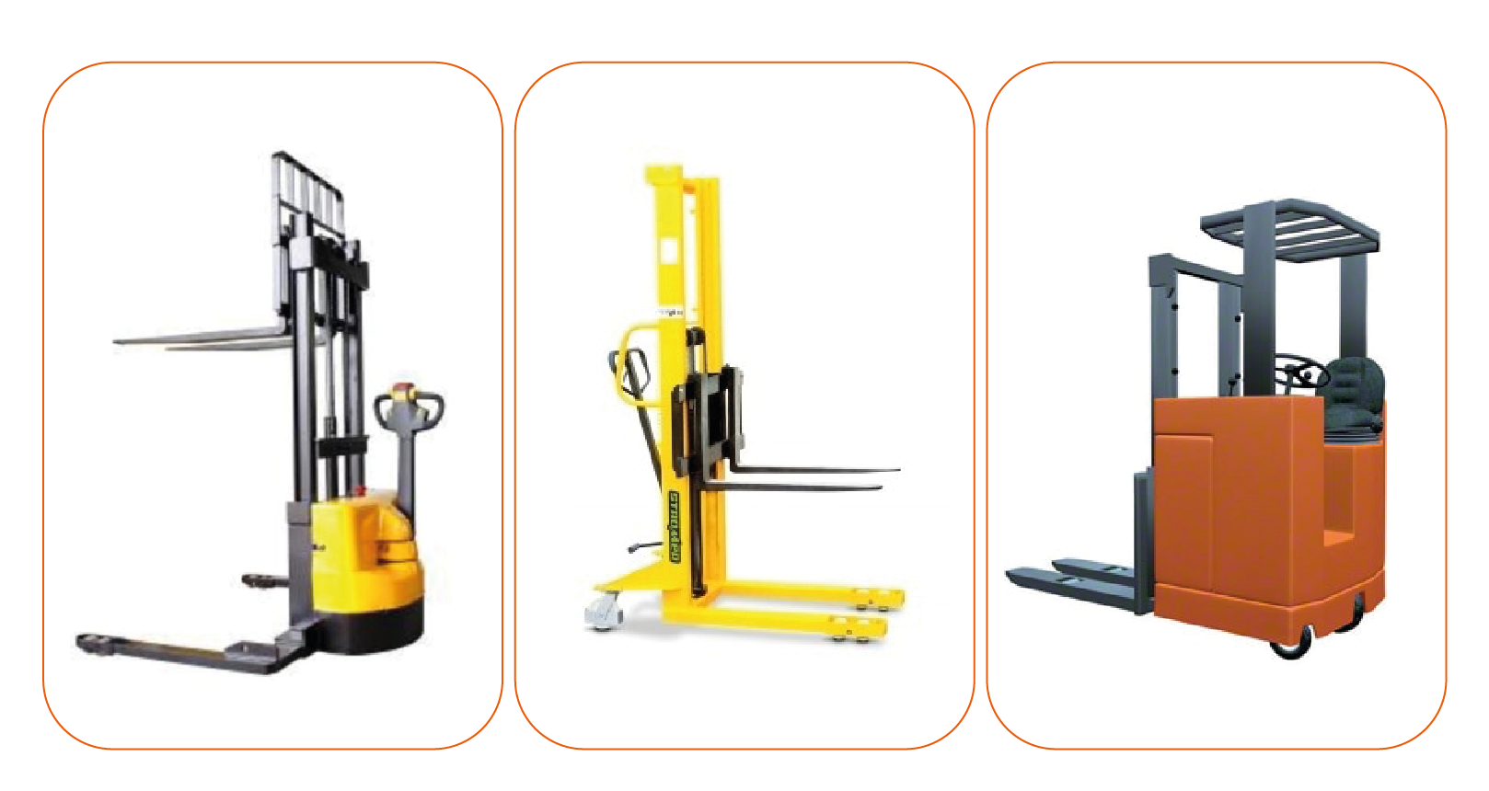
SI NECESITAMOS ALTURA…
1
2
3
1. Cuando los pallets se despegan del suelo, el equipo más económico es un apilador.
2. Tenemos el manual que funciona de manera parecida al transpaleta manual, solo que esta vez no despegamos el pallet del suelo, sino que lo elevamos hasta la altura que necesitamos.
3. Luego está el apilador eléctrico, en que el operador puede ir sobre él, de pie o sentado.

Slide 11
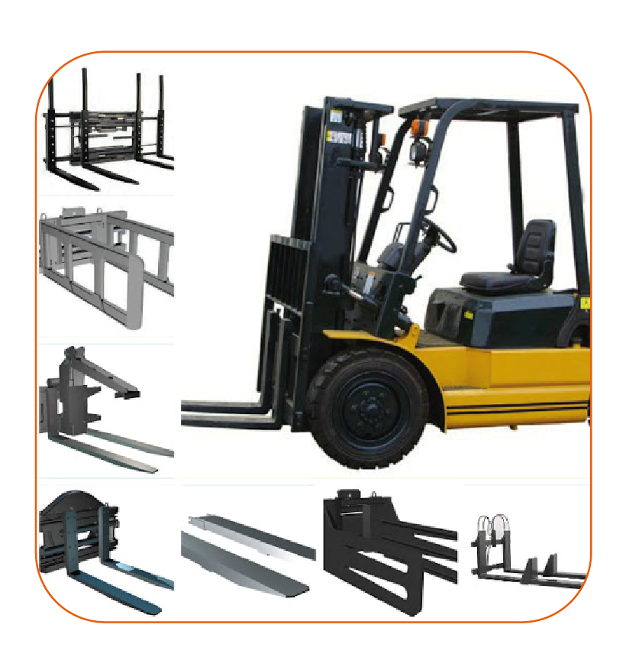
LUEGO TENEMOS EL EQUIPO CLÁSICO
La grúa horquilla es muy versátil. Se utiliza tanto a la intemperie como bajo techo. Suelen ser a gas o eléctricas, y hay numerosas marcas y modelos en el mercado. Sus principales características diferenciadoras son el peso que soportan, la altura a la que llegan con el pallet, y el ancho de pasillo que requieren para maniobrar.
Otra ventaja, es que existen numerosos accesorios que se le pueden instalar, los cuales le permiten manejar productos que no vengan paletizados, como tambores y otras formas irregulares.
Dado que por su contrapeso necesitan mucho espacio en pasillo para maniobrar, algunos centros de distribución apiladores que requieren pasillos más angostos para trabajar.

Slide 12
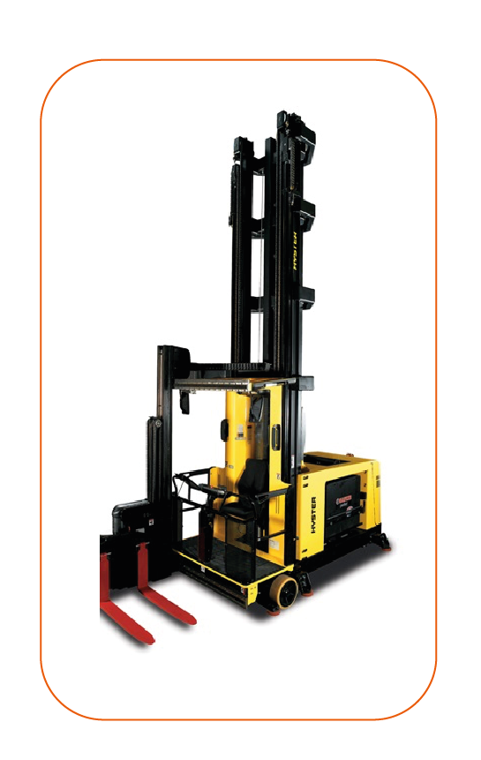

PARA UN PASILLO MÍNIMO
Existe la grúa trilateral, cuya principal característica es que no gira, sino que avanza hacia adelante y hacia atrás (también sube y baja).
Tiene un mecanismo que le permite ingresar a los racks de ambos costados, ya sea para poner o sacar un pallet.

Slide 13
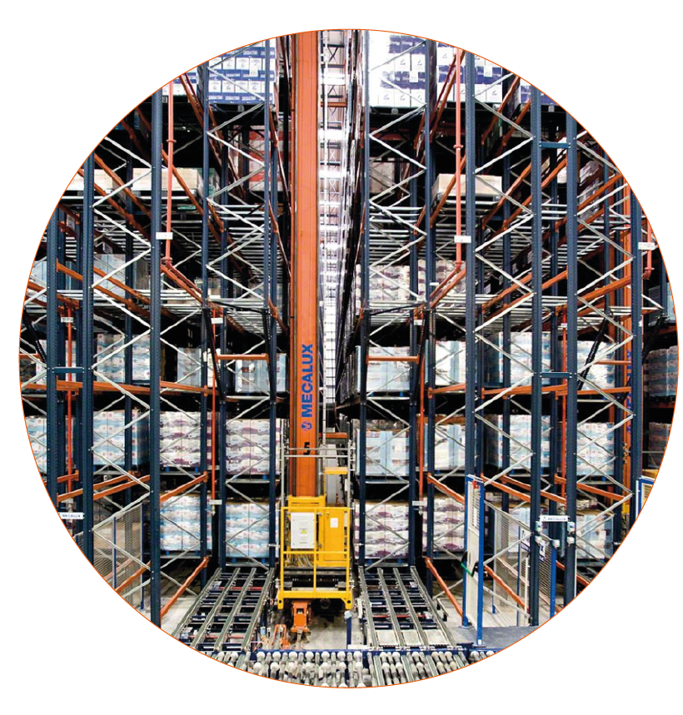
TRANSELEVADORES
Son equipos que minimizan el espacio de pasillo y no requieren de un operador.
Funcionan comandados por WMS y se desplazan a gran velocidad.
Se combinan con correas transportadoras que llevan y traen los pallets o cajas (la unidad de almacenamiento).

Slide 14
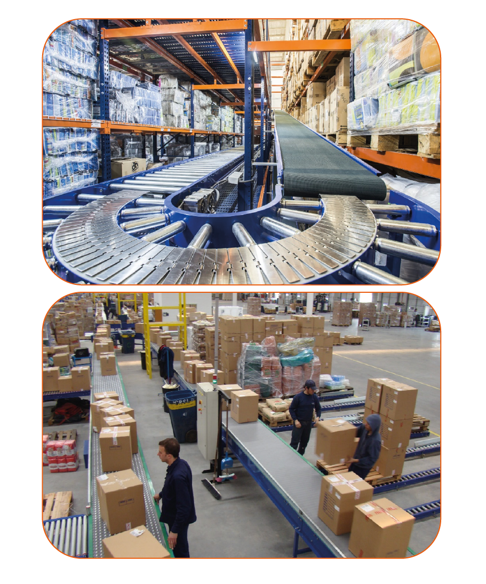
CORREAS TRANSPORTADORAS
Permiten transportar de manera rápida y segura la mercadería de un lugar a otro en un centro de distribución.
Usan el código de barra de las cajas o pallets para definir hacia dónde dirigir los productos.

Slide 15
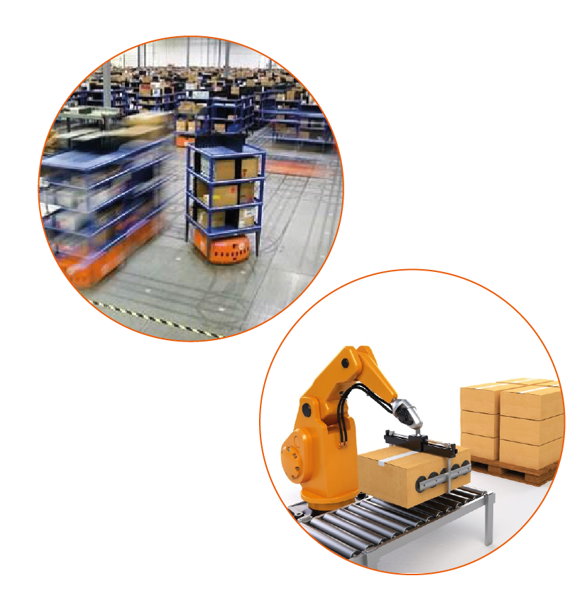

UNA MIRADA A FUTURO
Amazon compró hace algunos años la tecnología Kiva para usar en sus centros de distribución para mover las estanterías. Alibaba usa una tecnología similar.
Los principales fabricantes de equipos ya están desarrollando las transpaletas, apiladores y grúas horquilla autónomas, al igual que los fabricantes de automóviles y camiones.
Así como también se están desarrollando brazos robotizados para manipular mercadería (cajas, pallets).

Slide 16

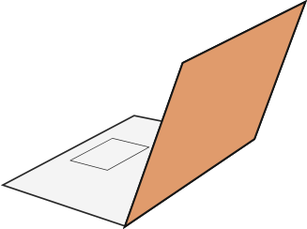
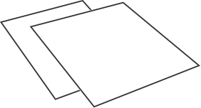
REVISEMOS
7
¿CUÁNTO APRENDIMOS?
EQUIPOS DE MOVIMIENTO DE CARGA
Para revisar los temas trabajados durante el desarrollo de la actividad, te invito a responder las siguientes interrogantes:
¿Qué son los Equipos de Movimiento de Cargas?
¿Puedes mencionar tres?
Responde de manera individual, posteriormente reúnete en grupos de no más de tres integrantes, comparte tus respuestas y generen una respuesta común, la que será presentadas a través de un plenario al resto de los grupos
¡Muy bien! Ahora pasemos a una actividad práctica.

Slide 17






ANTES DE COMENZAR A TRABAJAR
TOMA LAS SIGUIENTES PRECAUCIONES
Usar EPP adecuados cuando corresponda.
Utilizar cuidadosamente equipos, herramientas y artículos de escritorio.
Intentar siempre dar lo mejor de ti, buscando ser eficiente al cumplir los objetivos.
Trabajar en equipo, cuidando la integridad física y emocional de todos y todas.
Al finalizar cada actividad, ordenar y limpiar el área de trabajo, reciclando al máximo los residuos.

Slide 18





ANTES DE COMENZAR A TRABAJAR
TOMA LAS SIGUIENTES PRECAUCIONES
Cuida tus claves de acceso.
Resguarda la confidencialidad de la información.
Cuidado con los dispositivos externos, asegura la información instalando antivirus.
Se riguroso y ordenado con los antecedentes que manejas.
Realiza trabajo en equipo con respeto en tus opiniones,
escucha a los demás.

Slide 19

7
¡PRACTIQUEMOS!
ACTIVIDAD PRÁCTICA
EQUIPOS DE MOVIMIENTO DE CARGA
Para realizar la siguiente actividad, utiliza el archivo “Actividad Práctica 7” y sigue las instrucciones señaladas.
¡Éxito!

Slide 20


ANTES DE TERMINAR:
TICKET DE SALIDA
EQUIPOS DE MOVIMIENTO DE CARGA
¡No olvides contestar la Autoevaluación y entregar el Ticket de Salida!
¡Hasta la próxima!

Slide 21

CONOCE MÁS EN:
“El proceso textil”
https://www.youtube.com/watch?v=hU5w3G9oCRw
"Introducción a la manipulación de cargas"
https://www.youtube.com/watch?v=HO9As3DKIH8
“Click2prl. Demo Uso de la Transpaleta”
https://www.youtube.com/watch?v=Fgk_RkZajHA
"Ergonomics" el concepto de las Grúas Horquilla Toyota
https://www.youtube.com/watch?v=47zotbbVn3I
“Apilador electrico bt Toyota 7 niveles”
https://www.youtube.com/watch?v=-K32raMH6u4
“Vehículos guiado automático AGV”
https://www.youtube.com/watch?v=WATBJhVH_Lo

